Slide 1



Prospección Digital
Kin Analytics
©2026
CONFIDENTIAL
Argentina - Coca-Cola Andina
Noviembre 2026

Slide 2

Contenido
1. Introducción y generalidades
2. El algoritmo
3. Análisis y resultados
4. Siguientes pasos
5. Glosario
kinanalytics.com

Slide 3

PROSPECCIÓN DIGITAL
Objetivo del proyecto
Identificar y priorizar las oportunidades de expansión de mercado para el embotellador en sus distintos canales y categorías a nivel de punto de venta.
Impacto esperado
Este análisis permitirá al embotellador entender mejor las áreas clave de crecimiento y tomar decisiones informadas sobre dónde concentrar sus esfuerzos de expansión, optimizando así la distribución y los recursos de manera estratégica.
El proyecto en cifras
Implementado con éxito en más de 17 países y 25 embotelladores alrededor del mundo.
En promedio, 1 de cada 5 prospectos contactados se transforma en cliente.
En los casos más exitosos, se ha mejorado el ratio a 1 de cada 3 prospectos convertidos en clientes.
kinanalytics.com

Slide 4
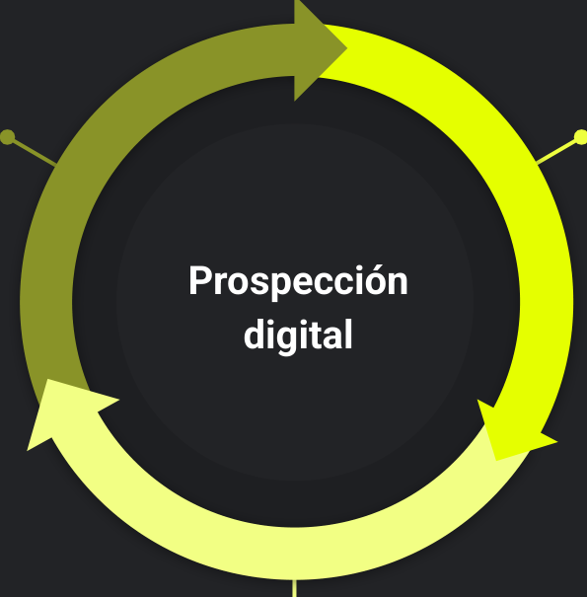

El ciclo de vida del proyecto
PROSPECCIÓN DIGITAL
Modelado
Pruebas de campo
Validamos la calidad de los datos compartidos, ejecutamos el algoritmo y generamos una versión de resultado.
Validamos la veracidad de los resultados en campo con rutas creadas a conveniencia del bottler.
Ajustes en base a las pruebas de campo
Analizamos los resultados de campo y definimos ajustes al modelo cuando hagan falta.
kinanalytics.com

Slide 5
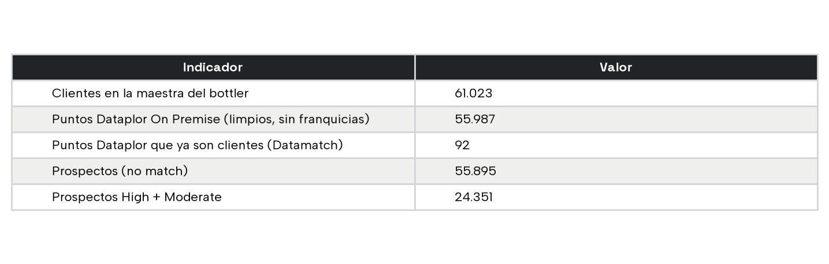
Detalles del proceso
Maestra de clientes - Coca-Cola Andina
(61.023 clientes)
kinanalytics.com

Slide 6
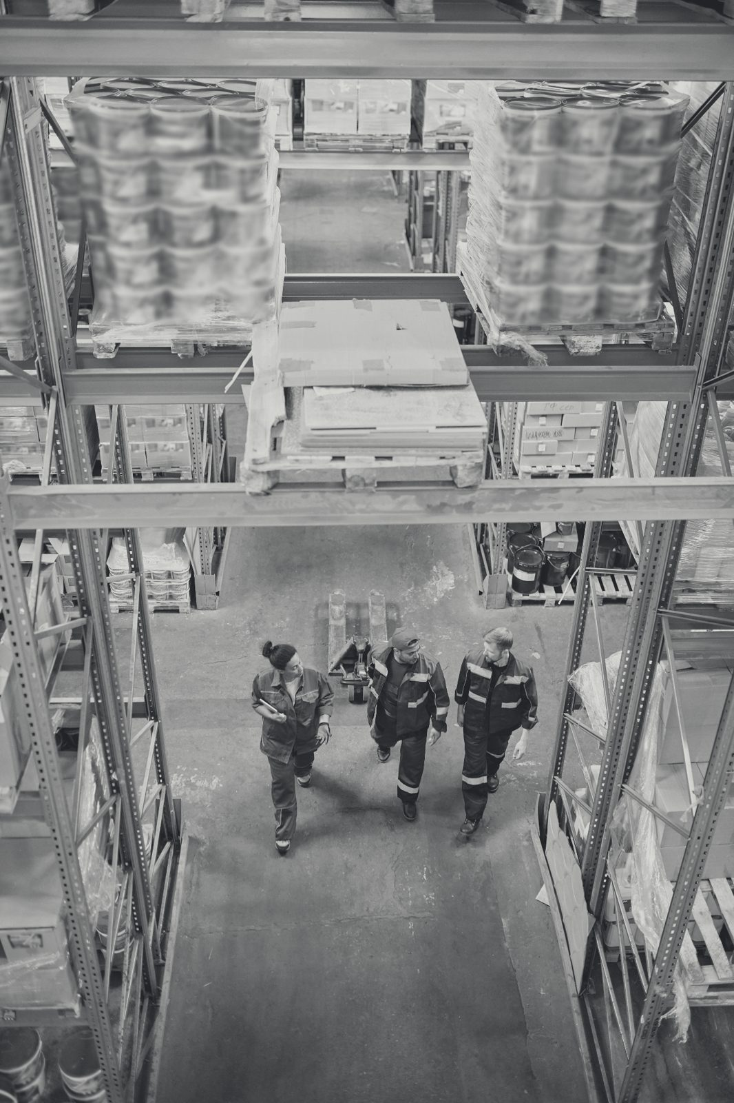
Lógica del algoritmo
PROSPECCIÓN DIGITAL
El algoritmo asigna un score de similitud (de 0% a 100%) para comparar puntos de venta con clientes existentes. Así identifica qué clientes ya están en la base de datos (match) y cuáles son nuevos posibles clientes (No Match). Utiliza inteligencia artificial para analizar textos y datos de ubicación geográfica.
El proceso compara características como:
Nombre y fonética: similitud en los nombres.
Ubicación geográfica: distancia entre los puntos.
Dirección: concordancia en la ubicación, si está disponible.
Es un proceso iterativo que ajusta el peso de cada característica para calcular un score final. Luego, se establece un umbral para clasificar los puntos como match o No Match.
Los puntos No Match son comercios que se encuentran fuera del maestro de clientes por alguna de las siguientes razones:
Compra productos de la marca por medio de un tercero (Distribuidor)
Es un comercio no atendido por la embotelladora
Los comercios no son manejantes de bebidas NARTD
El comercio ha cerrado o se ha trasladado
kinanalytics.com

Slide 7
Sistema de Priorización de Prospección
El objetivo de este proceso es brindar una métrica que representa la probabilidad de existencia de un POS de acuerdo con la información disponible.
Variables clave
Segmentación por canal
Popularidad histórica (últimos 6 meses): recuento ponderado de impresiones.
Número de reseñas: cantidad de reseñas normalizadas.
Validity Score: confianza de los datos medida por Dataplor.
On Premise (restaurantes, bares, hoteles, gym, etc.)
Off Premise (supermercados, farmacias, tiendas, gasolineras, etc.)
Score combinado
Clasificación final: umbrales sobre el score combinado
Normalización por canal.
Pesos para cada una de las variables clave.
Low: 0,00 – 0,40
Moderate: 0,40 – 0,80
High: 0,80 – 1,00
kinanalytics.com

Slide 8

Resultados

Slide 9
Punto de partida
PROSPECCIÓN DIGITAL
El análisis presentado tuvo en cuenta la zona clave de operación de la embotelladora en Andina (Argentina), el canal On Premise y las categorías de negocio que se exponen más adelante.
Dataplor | Embotellador
55.987 | 61.023
No Match · High Confidence
Low Confidence · Grey Area
Possible Match · High Confidence
10.276 high & 14.075 moderate no-match
31.544 no-match
92 Match
0% · No match threshold
Match threshold · 100%
No match | POS
High | 10.276
Moderate | 14.075
Low | 31.544
Total | 55.895
Resumen de resultados por potencial existencia
kinanalytics.com

Slide 10
Resumen de resultados
PROSPECCIÓN DIGITAL
A continuación se presenta el potencial total identificado en la prospección digital, desglosado por ciudad. Esta vista permite priorizar los mercados con mayor concentración de puntos High y Moderate en On Premise, para enfocar los esfuerzos comerciales donde el impacto puede ser más alto.
Resumen de resultados*
Ciudad | On Premise | Total
Córdoba | 2.489 | 2.489
Rosario | 1.531 | 1.531
Ciudad de Mendoza | 729 | 729
Otros | 19.602 | 19.602
Total | 24.351 | 24.351
Córdoba concentra 2.489 de los 24.351 potenciales nuevos POS de High y Moderate
Insight: El 27,7 % del potencial (6.738 puntos) se ubica a más de 300 m de un cliente actual. La oportunidad está en ampliar la cobertura, además de aprovechar las zonas donde ya existe presencia.
* Total de High y Moderate No-Match points
kinanalytics.com

Slide 11
Resumen de resultados
PROSPECCIÓN DIGITAL
En la prospección digital se identifica una alta concentración de puntos por categoría. Para On Premise, restaurant y hotel representan cerca del 29% del total de oportunidad High y Moderate. Estas categorías concentran la mayor parte del potencial y guían las prioridades comerciales.
On Premise
Restaurant
4.625
Hotel
2.467
Bar
2.174
Gym
1.716
Ice Cream Shop
1.106
Coffee Shop
1.011
Pizza Restaurant
1.000
Fast Food Restaurant
905
Insight: 29,1% del potencial High y Moderate está en restaurant y hotel: las categorías de mayor valor para prospectar.
kinanalytics.com

Slide 12
Detalle de oportunidad canal On Premise
PROSPECCIÓN DIGITAL
Para el canal On Premise, la mayor parte del potencial High–Moderate se concentra en Restaurant, Hotel, Bar, Gym, Ice Cream Shop, que en conjunto representan cerca del 50% de la oportunidad. Además, Córdoba concentra 2.489 de los 24.351 puntos High–Moderate.
No Match - probabilidad de existencia
Oportunidad por ciudad y potencial High/Moderate*
Business Category | High | Moderate | Total
Restaurant | 2.299 | 2.326 | 4.625
Hotel | 708 | 1.759 | 2.467
Bar | 742 | 1.432 | 2.174
Gym | 505 | 1.211 | 1.716
Ice Cream Shop | 509 | 597 | 1.106
Otros | 5.513 | 6.750 | 12.263
Total | 10.276 | 14.075 | 24.351
Business Category | Córdoba | Rosario | Otros | Total
Restaurant | 445 | 149 | 4.031 | 4.625
Hotel | 47 | 20 | 2.400 | 2.467
Bar | 212 | 241 | 1.721 | 2.174
Gym | 201 | 126 | 1.389 | 1.716
Ice Cream Shop | 121 | 127 | 858 | 1.106
Otros | 1.463 | 868 | 9.932 | 12.263
Total | 2.489 | 1.531 | 20.331 | 24.351
Insight: Restaurant y Hotel suman 7.092 puntos High–Moderate.
*Para esta tabla se ha seleccionado las 5 categorías con mayor oportunidad con alta probabilidad de existencia (high y moderate no-match)
kinanalytics.com

Slide 13
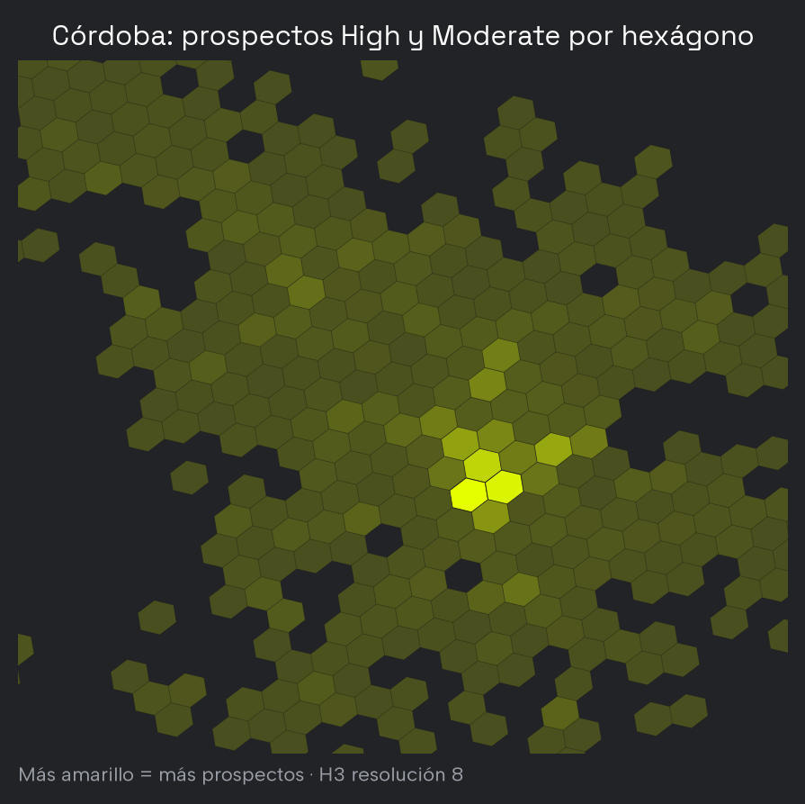
Córdoba concentra la mayor cantidad de puntos con alta probabilidad de existencia
PROSPECCIÓN DIGITAL
Considerando que Córdoba es el mercado con la mayor concentración de puntos High y Moderate, el análisis espacial por hexágonos muestra dónde se agrupan: las celdas más amarillas son las áreas prioritarias donde se recomienda focalizar los esfuerzos comerciales.
kinanalytics.com

Slide 14
Impacto del proyecto
PROSPECCIÓN DIGITAL
A partir del análisis de prospección digital en Andina (Argentina), identificamos oportunidades para ampliar la cobertura comercial de Coca-Cola Andina en el canal On Premise, mediante una estrategia de activación progresiva de puntos de venta (POS) con potencial High y Moderate.
Resultados esperados por etapas*
Etapa 1 | Categorías prioritarias: Restaurant, Hotel, Bar: +9.266 POS (+15,18 %; +15,18 % acumulado).
Etapa 2 | Ampliación de categorías: Gym, Ice Cream Shop: +2.822 POS (+4,62 %; +19,81 % acumulado).
Etapa 3 | Expansión de cobertura: Coffee Shop, Pizza Restaurant, Fast Food Restaurant: +2.916 POS (+4,78 %; +24,59 % acumulado).
Etapa 4 | Cobertura complementaria: Espresso Bar, Kiosk, Hamburger Restaurant, Cafe y otras: +9.347 POS (+15,32 %; +39,90 % acumulado).
Las cuatro etapas identifican un potencial bruto de 24.351 nuevos POS: 17.613 dentro del radio actual de las rutas y 6.738 fuera de este. Esto representa un crecimiento potencial del 39,90 % sobre los 61.023 POS actuales.
* Considerando una tasa estimada de validación en campo del 50 %–70 %, se proyecta una captura neta de 12.176–17.046 POS, equivalente a un crecimiento del 19,95 %–27,93 %. Estos resultados están sujetos a validación.
kinanalytics.com

Slide 15
Siguientes pasos

Slide 16

Próximos Pasos
Proporcionar la base de datos de prospección (puntos de alta y moderada probabilidad de no match) para que los equipos de campo puedan priorizar y planificar las visitas de forma eficiente.
Validar los puntos de alta y moderada probabilidad no-match en el campo, centrándose en las áreas con mayor potencial comercial para acelerar la captación de nuevos clientes.
Compartir los resultados y la retroalimentación con los equipos comerciales para orientar las siguientes fases de activación y perfeccionar la precisión del ejercicio.
kinanalytics.com

Slide 17
Vista previa a los datos

Slide 18
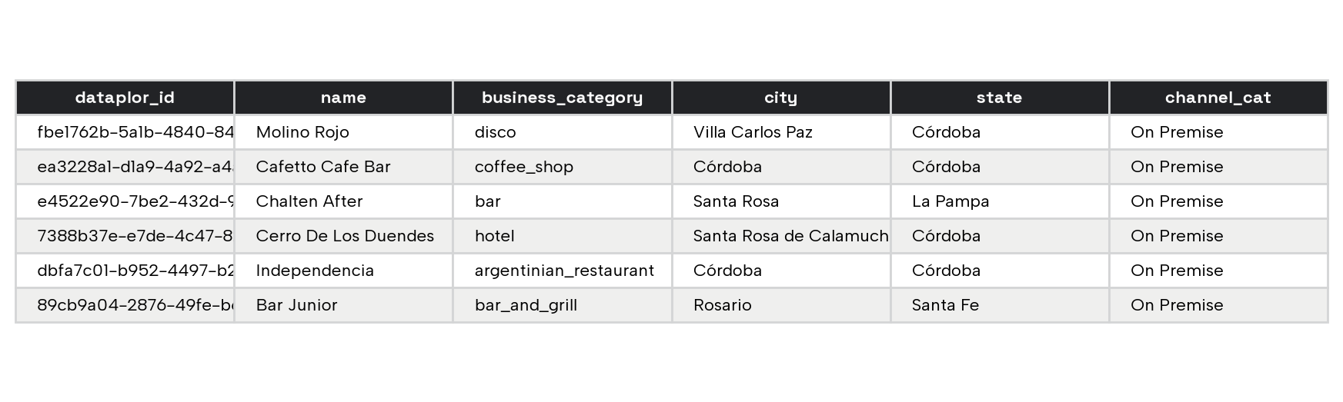
Glosario
Identificación del punto:
business_category: categoría del negocio.
dataplor_id: ID único del punto en Dataplor.
Características geográficas: ciudad, estado y país.
name: nombre comercial del establecimiento.
channel_cat: On/Off Premise según la categoría.
latitude / longitude: ubicación geográfica.
poi_ref: número del punto, el mismo en la base KO y el mapa KO.
kinanalytics.com

Slide 19
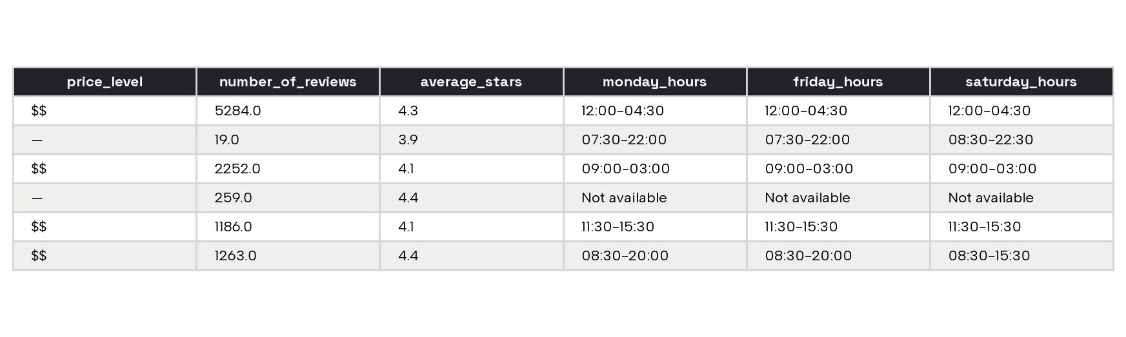
Glosario
Características del local:
Horarios de atención:
price_level = rango de precios estimado.
monday_hours … sunday_hours = franja de apertura y cierre por día (HH:MM–HH:MM).
number_of_reviews = total de reseñas.
average_stars = calificación promedio.
website = URL oficial (si existe).
place_attributes = etiquetas descriptivas.
kinanalytics.com

Slide 20
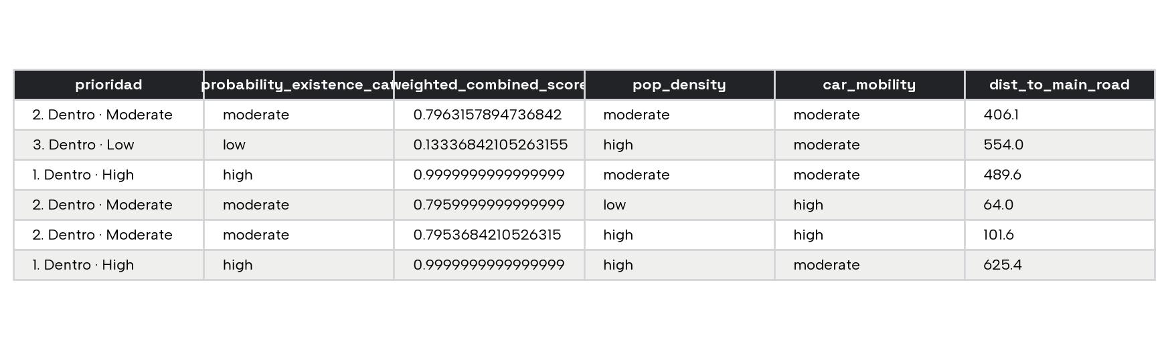
Glosario
Priorización:
Entorno:
probability_existence_cat = nivel estimado de presencia real del punto (Low, Moderate, High).
pop_density / pop_count = densidad y población del hexágono.
car_mobility / walk_mobility = movilidad en auto y a pie.
weighted_combined_score = score combinado que define la existencia.
dist_to_main_road / dist_to_bus_stop = metros a vía principal y parada de bus.
prioridad / area = 1 a 6: dentro (≤300 m de un cliente) o fuera, y luego existencia.
kinanalytics.com

Slide 21

Gracias

